Slide 1

Menumbuhkan Motivasi/ Semangat dan perilaku positif dan cara belajar efektif
MATERI MPLS
TAHUN PELAJARAN 2020/2021
SENIN, 15 JULI 2019
Oleh Puspita Eka Sari

Slide 2
ICE BREAKING ( Irama seperti lagu tanjung perak tepi laut)
SMART
SPESIFIK
MEASURABLE
ACHIVABLE
RELEVANT
TIMELY
“ Punya mimpi dan Tujuan GOAL..GOAL
Jangan Ragu terus melangkah”“ STEP- STEP..
“Buat dulu rencana Jangan tinggal Rencana” terus Action, pake SMARTnya, terus action pake SMARTnya.”

Slide 3

APA GOAL
ATAU
TUJUAN KALIAN SETELAH MASUK SMK?

Slide 4
APAKAH TUJUAN KALIAN SUDAH SMART?

Slide 5
1. Spesifik
Tujuan harus jelas, tidak boleh terlalu global, misal : saya ingin menjadi dokter gigi yang sukses.
Terlalu global contohnya : saya ingin jadi orang yang berguna.

Slide 6
2. Measurable
Bisa diukur.
Misal : saya ingin memberangkatkan umrah orang tua saya.
Tidak bisa diukur : Saya ingin membahagiakan orang tua.

Slide 7
3. Achievable
Sesuatu yang bisa diraih.
Harus bisa mengukur kemampuannya, jangan terlalu tinggi tapi jangan terlalu rendah.
ContohTidak bisa diukur : ingin menjadi Presiden Amerika.

Slide 8
4. Relevant
Harus sinkron dengan potensi dan kekuatan kita.
Misal : saya ingin jadi pelukis karena memang suka menggambar.
Tidak relevant : saya ingin menjadi penyanyi meskipun tidak suka menyanyi.

Slide 9
5. Timely
Harus jelas batas waktunya, kapan target itu harus diraih, bagaimana jadwal dan tahapan untuk meraihnya.
Timely : Usia 20 tahun saya sudah harus bekerja, usia 25 saya menikah.
Tidak Timely : kalau nanti sukses saya akan menikah.

Slide 10
Agar Tujuan/ GOAL kalian tercapai, apa yang harus kalian lakukan?

Slide 11
CARA BELAJAR EFEKTIF
1. BELAJAR KELOMPOK
11. JANGAN MALU UNTUK BERTANYA
21. HINDARI SIKAP TIDAK JUJUR
2. RAJIN MEMBUAT CATATAN PENTING
12. KERJAKAN PR
22. METODE IMITASI
3. PERENCANAN YANG BAIK
13. MENGULANG PELAJARAN YANG SUDAH DIAJARKAN
23. TRIAL AND ERROR
4. DISIPLIN DALAM BELAJAR
14. CUKUP ISTIRAHAT, MAKAN DAN BERMAIN
24. CONDITIONING
5. AKTIF BERTANYA & DITANYA
15. BANYAK BERLATIH PELAJARAN YANG KURANG DISUKAI
25. BERLATIH BERPIKIR
6. HINDARI BELAJAR BERLEBIHAN
16. IKUTI KEGIATAN EKSTRA YANG KAMU SENANGI
26. MULAILAH DARI YANG “KECIL”
7. BELAJAR SERIUS DAN TEKUN
17. CARI SEORANG PEMBIMBING YANG BAIK
27. SERING PRAKTEK
8. JUJUR DALAM MENGERJAKAN UJIAN
18. JANGAN SUKA MENCONTEK TEMAN
28. FOKUS
9. BERTANGGUNG JAWAB
19. NIAT DENGAN SUNGUH SUNGGUH
29. MOHON BIMBINGAN-NYA
10. MENDENGARKAN PENJELASAN GURU DENGAN BAIK
20. LOKASI DAN SITUASI YANG KONDUSIF
30. MENGGUNAKAN MEDIA DAN SUMBER YANG RELEVAN

Slide 12


COMMUNICATION SKILL
MENDENGAR AKTIF
MENGHARGAI

Slide 13
PENEKANAN BELAJAR EFEKTIF
DISIPLIN DALAM BELAJAR
HINDARI SIKAP TIDAK JUJUR
JUJUR DALAM MENGERJAKAN UJIAN
JANGAN SUKA MENCONTEK TEMAN
MENGGUNAKAN MEDIA DAN SUMBER YANG RELEVAN
IKUTI KEGIATAN EKSTRA YANG KAMU SENANGI
MOHON BIMBINGAN-NYA

Slide 14

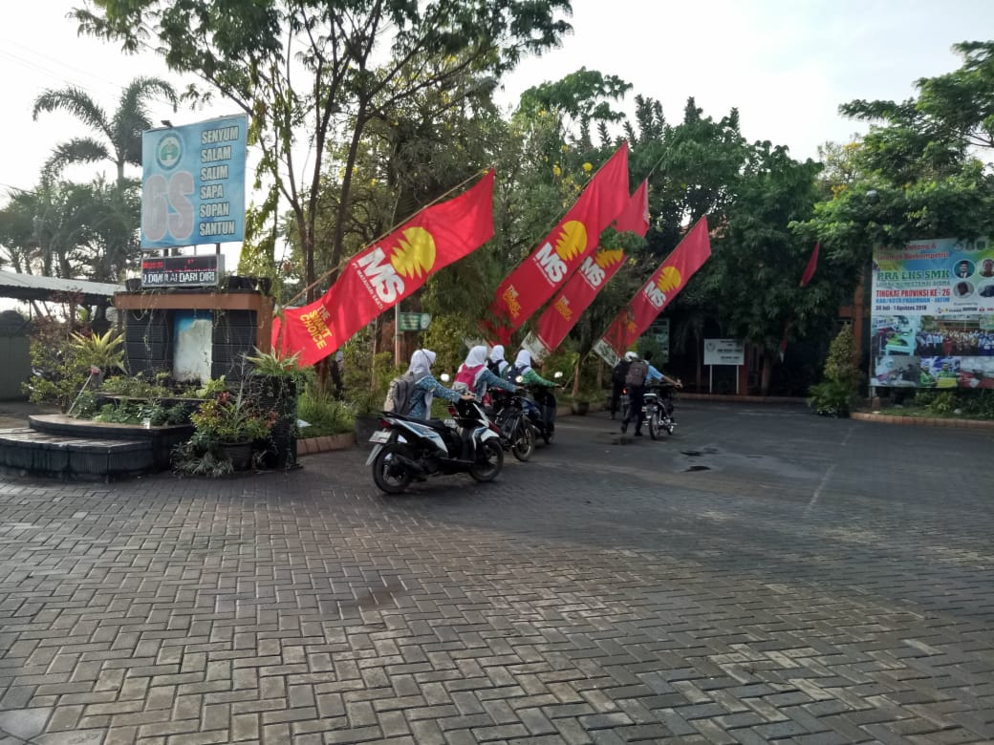
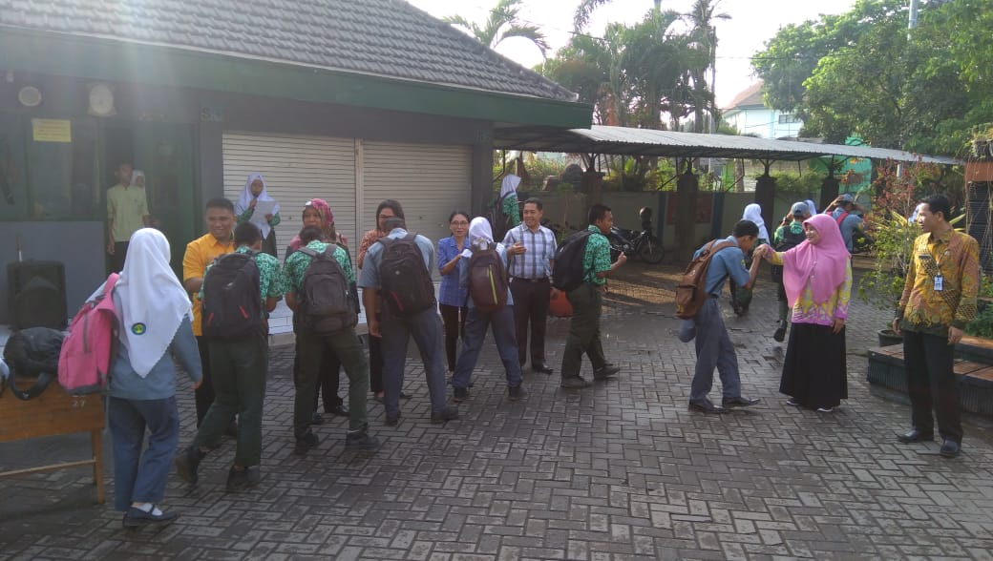
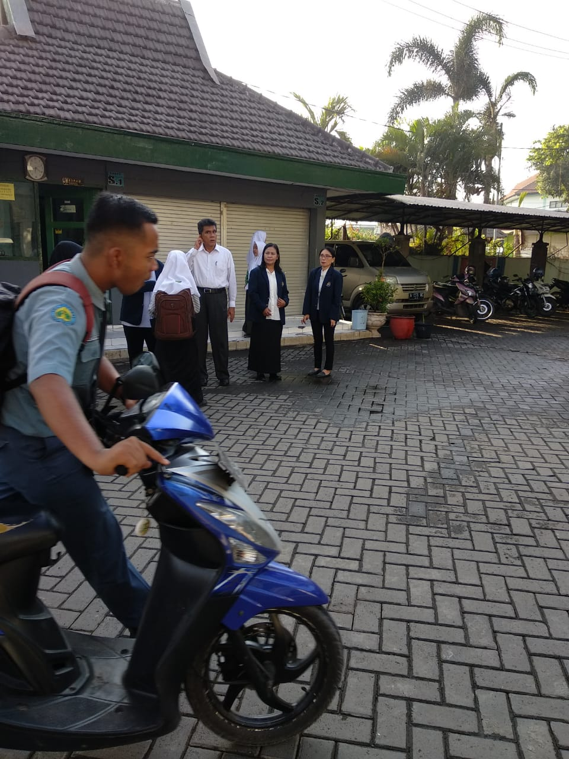


Slide 15



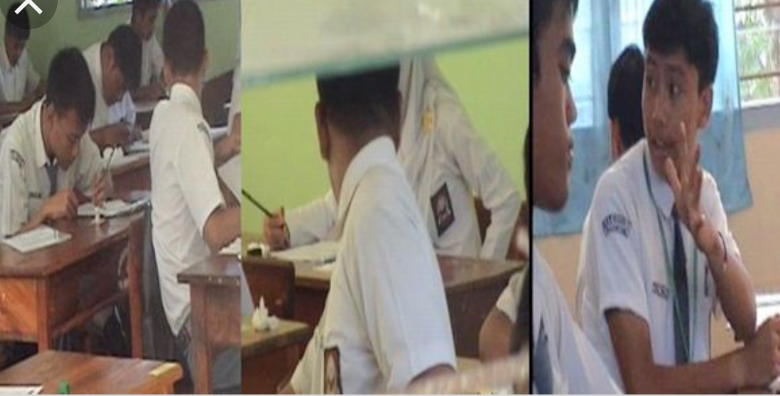
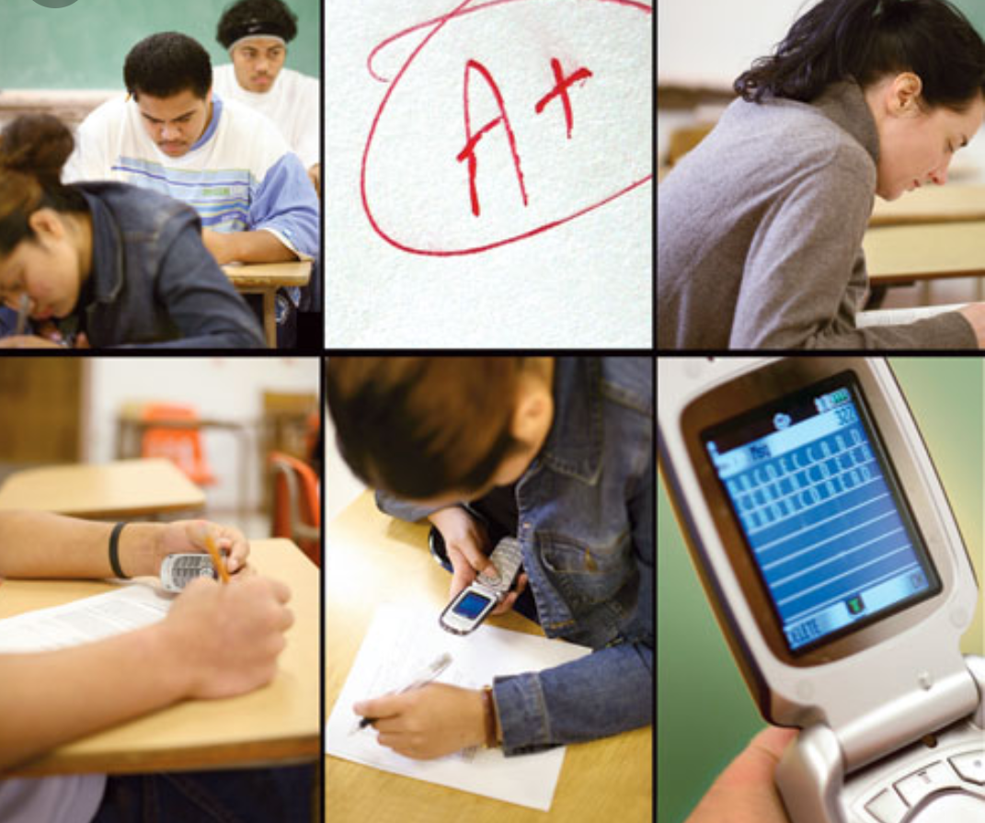
KKN
berawal dari sini !

Slide 16

Raih prestasimu
dengan aktif mengikuti
kegiatan Ekskul

Slide 17
EKSTRAKURIKULER DI SMKN 1 GRATI
EKSTRA NON AKADEMIK
Pramuka
PMR
Bola Volly
Futsal
Bulu Tangkis
Basket
Bela diri
Paskibra
Paduan suara
Teater
Al – Banjari
Seni Musik
Karawitan
EKSTRA AKADEMIK
CADD Mechanical Engineering
Prototype Modelling
Electronica Aplication Robotic
Chemistry
Live stock
Fishery
Accounting
Khitobah/ Tilawatil Quran
Karya Ilmiah
Jurnalistik
Olypiade Matematika
Specch
Debate
Grapich & Web
Pemrogaman Microcontroler

Slide 18


Slide 19
TERIMAKASIH

